Slide 1
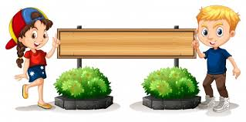
Pangajaran 2
anggota badan

Slide 2
1. lagu anggota badan
2. ngaran anggota badan

Slide 3
soca abdi dua nu kénca katuhu sampéan abdi dua maké sapatu anyar
cepil abdi dua
ulah lepat nguping
lambey anu manis
ulah lepat ucap
panangan abdi dua
nu kénca katuhu
ulah salah rampa
bisi matak cilaka

Slide 4
panon = soca = mata

Slide 5
cepil = ceuli = telinga

Slide 6
irung = pangambung = hidung

Slide 7
damis = pipi

Slide 8
biwir = lambey = bibir

Slide 9
waos = gigi

Slide 10
gado = angkeut = dagu

Slide 11
sirah = mastaka = kepala

Slide 12
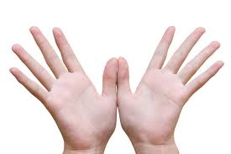
ramo = réma = jari

Slide 13
panangan = tangan

Slide 14
sampéan = kaki

Slide 15
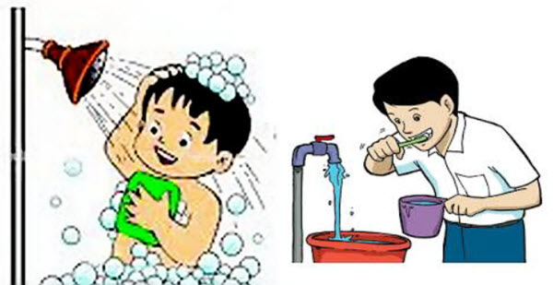
hatur nuhun
tetep semangat
jaga kaséhatan

